Slide 1
Art& Design
Leerjaar 1
Productvormgeving

Slide 2
Casus: Op de Dutch designweek te Eindhoven zijn ze op zoek naar nieuwe talenten. Dit jaar is het thema ‘zitobjecten’. Er wordt een prijs uitgereikt van 10.000 euro aan ontwerpers onder 18 jaar. Om bij de jury in de smaak te vallen is het de bedoeling dat jij met een vernieuwend idee komt en een verrassend zitobject bedenkt en maakt.

Slide 3
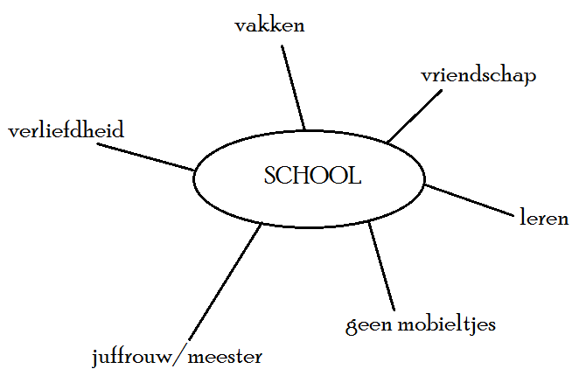
Opdracht: A. Woordweb Maak met zijn twee een woordweb over het thema. Zet het woord ‘zitobject’ in het midden en schrijf zoveel mogelijk op wat in je opkomt. Je mag ook tekenen! Dit woordweb kun je gebruiken als hulpmiddel voor inspiratie bij het bedenken /ontwerpen van je zitobject.

Slide 4
B. Filmpjes Bekijk de filmpjes
https://hetklokhuis.nl/tv-uitzending/3868/Design%2C%20stoel#
https://hetklokhuis.nl/tv-uitzending/1545/Hoe%20is%20het%20toch%20met?:%20Marcel%20Wanders#

Slide 5
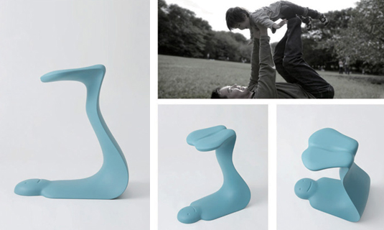
C. Ontwerpen Je hebt de keuze uit een 2d of een 3d opdracht. 2D: Maak een folder waarin je 4 verschillende zitobjecten laat zien die je bedacht hebt en allemaal een verschillend thema als uitgangspunt hebben. Je mag hierbij tekenen, schilderen en media gebruiken. Zorg ervoor dat je de zit-objecten van verschillende kanten laat zien, iets verteld over de materialen en af- metingen en wat de inspiratiebron is geweest.

Slide 6
Eisen folder 2D:
Je presentatie via deze folder is belangrijk. Stel dat een klant geïnteresseerd is in je zitobject. Deze moet dan alle informatie terug kunnen vinden in je folder!
-Overzichtelijke lay-out, denk aan een titel vet gedrukt, een mooi duidelijk
lettertype//etc.
-Duidelijke foto’s van je inspiratiebron en schetsen/tekeningen van je
zitobjecten met afmetingen en je materiaalkeuze.
-Inhoud; vertel een duidelijk verhaal over je ontwerpen die je bedacht hebt.
Hoe kom je op het idee? Hoe heb je ervoor gezorgd dat het geen kopie is van
een bestaand ontwerp?
-Netheid. Zorg voor een mooi samenhangend geheel. Je presenteert jezelf hiermee.
-Werkhouding

Slide 7
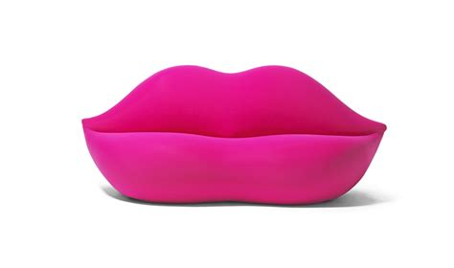
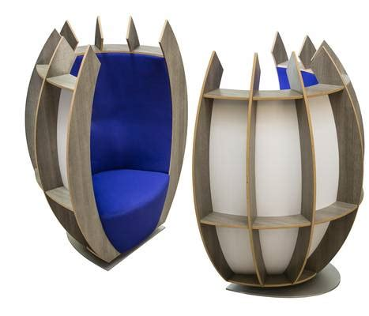
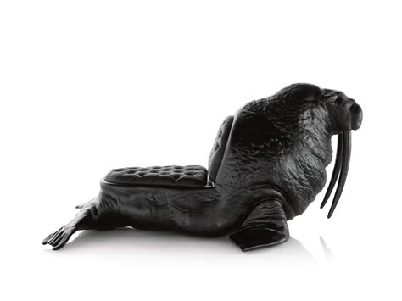
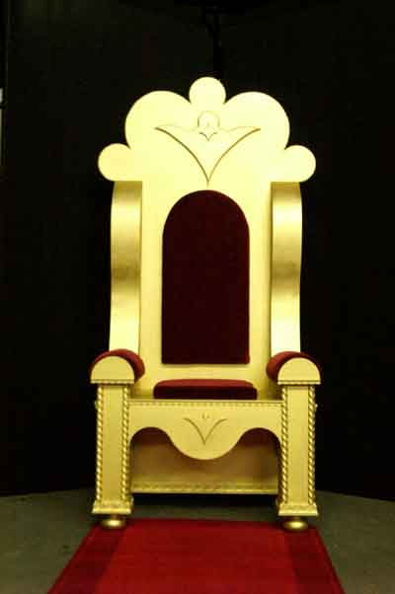
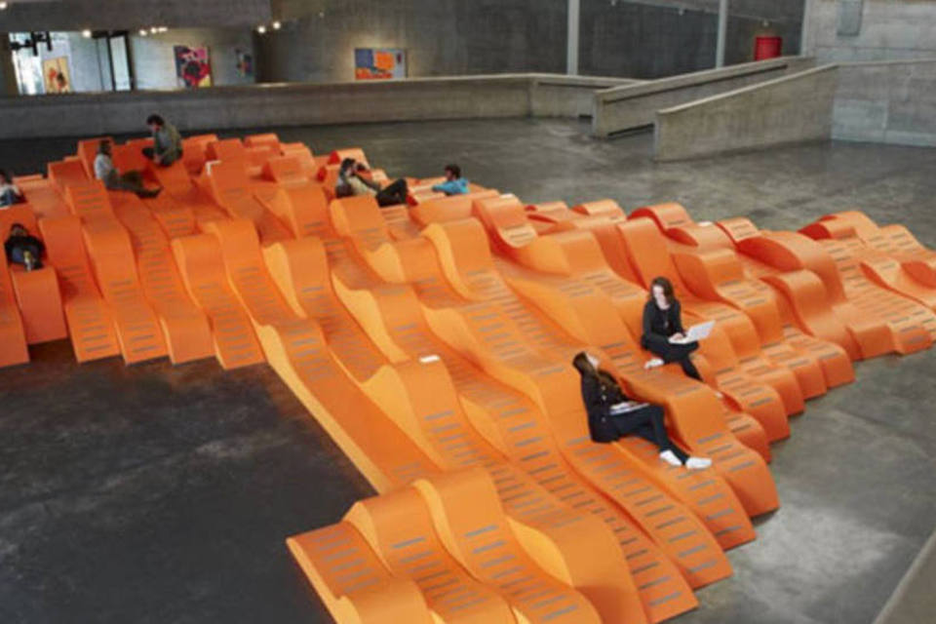
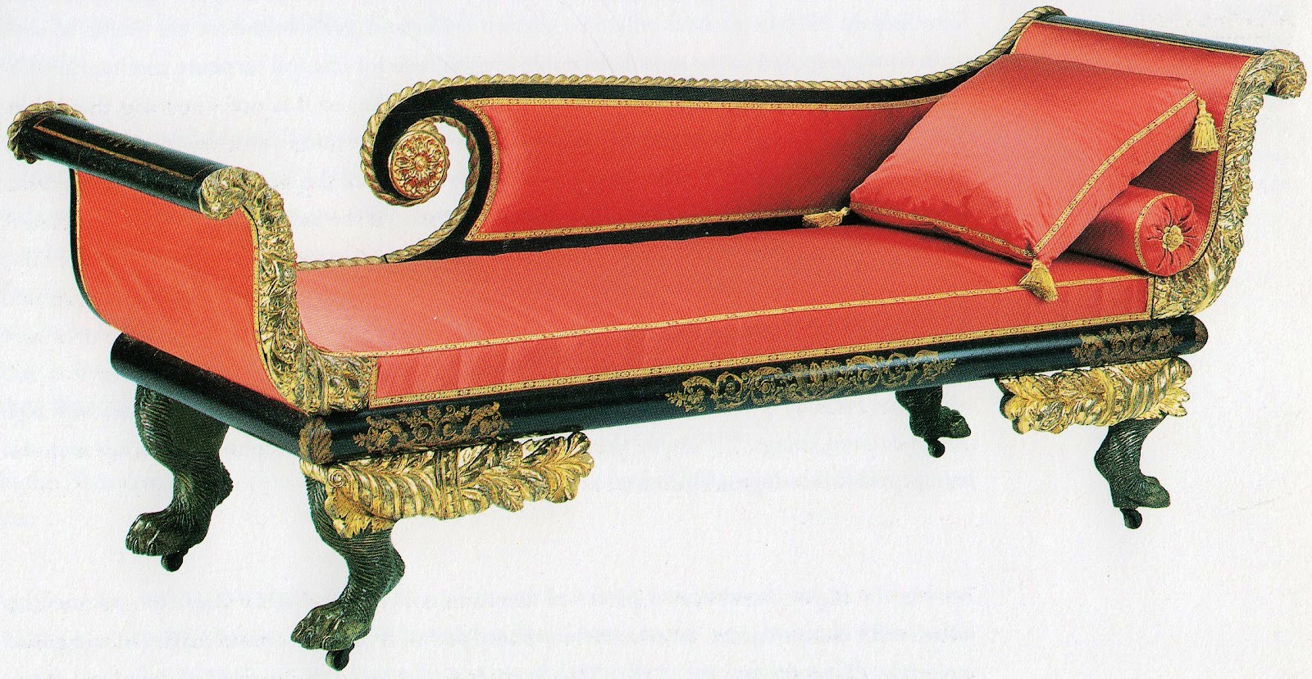

Slide 8
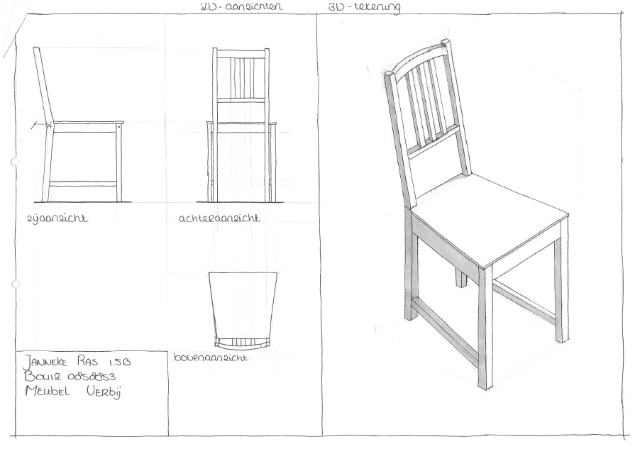
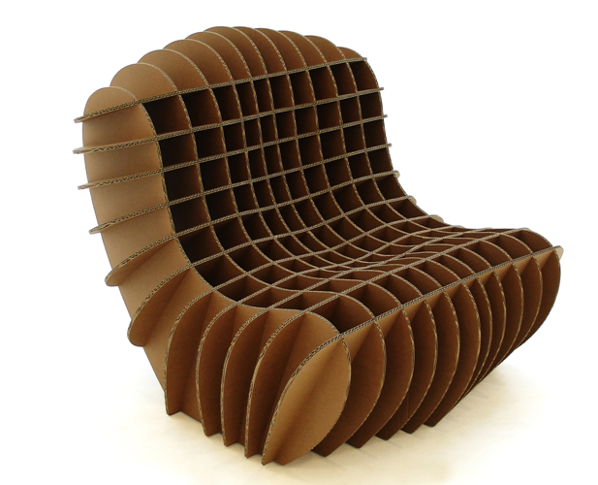
3D: -Maak 2 schetsen van 2 verschillende zitobjecten. Hiervoor zoek je inspiratie op via je laptop, in je omgeving of gebruik je je woordweb. In de vorige dia kun je dit bijvoorbeeld goed terug zien! Laat in deze twee verschillende schetsen duidelijk je inspiratiebron zien, teken je zitobjecten van alle aanzichten, vertel er iets bij over de materialen waarin je het wilt uitvoeren en de afmetingen. Let op!: Je eindontwerp wordt een prototype met de afmetingen van 10x 15 cm. (Mag iets afwijken) -Bespreek met de docent je schetsen en kies je mooiste ontwerp uit. Dit ga je uitvoeren met materiaal in overleg met de docent.

Slide 9
Eisen Zitobject 3D:
Is het duidelijk een zitobject?
Is je inspiratiebron duidelijk terug te zien in je eindwerk?
Gebruikte technieken?
Is het zitobject stevig?
Interessante vormgeving?
Afwerking?
Werkhouding?
Succes!

